Slide 1
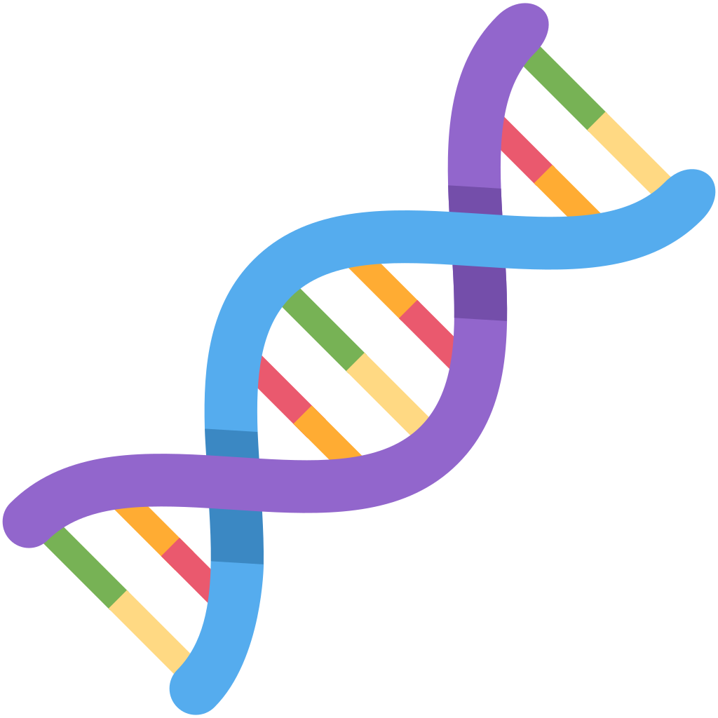

Gene Fusion: State of Art & Innovative Approach
Prof.ssa De Felice Clelia
Prof. Zaccagnino Rocco
Prof.ssa Zizza Rosalba
Di Matteo Manuel 01541
Di Pascale Gerardo 01529
Napolitano Margherita Maria 01873

Slide 2
Introduzione
Background
Sequenziamento e allineamento
Reti neurali
Natural language processing e tokenizzazione
Transformer
Bert
Fusim
Art_Illumina
FusionCatcher
Pipeline
Generazione read
Dataset delle fusioni
Dataset Embeddings
Docker
Conclusioni

Slide 3
Background
Sequenziamento e allineamento
Reti neurali
Natural language processing e tokenizzazione
Transformer
Bert
Fusim
Art_Illumina
FusionCatcher
Pipeline
Generazione read
Dataset delle fusioni
Dataset Embeddings
Docker
Conclusioni

Slide 4
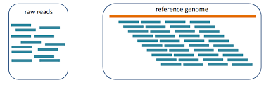
Sequenziamento e Allineamento
Il sequenziamento è il processo di determinazione dell'ordine preciso delle basi azotate all'interno di una molecola di DNA o di RNA.
L’allineamento è il processo di confronto delle reads sequenziate con un genoma o un trascrittoma di riferimento con l’obiettivo di poter ricostruire l’intera sequenza.
Notes:
(A, C, G e T), (A, C, G e U). Genera dati sequenziati (porzioni sequenziate) noti come reads: long reads utilizzate per assemblare genomi complessi come il genoma umano. paired-end reads sono un tipo di short read in cui entrambi i lati di un frammento di DNA sono sequenziati fornendo due reads per ciascun frammento

Slide 5
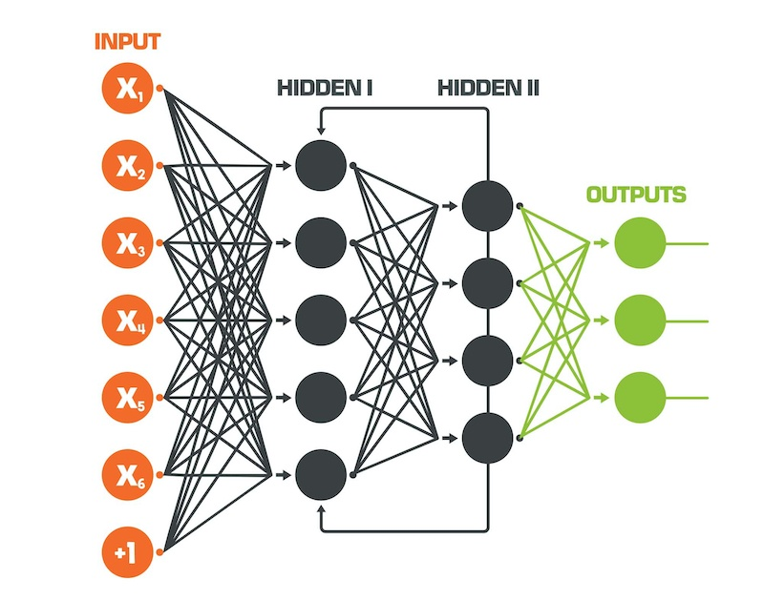
Reti Neurali
Le reti neurali sono strutture composte da unità di elaborazione chiamate neuroni o nodi, organizzati in strati.
Una RNN è un tipo di rete neurale artificiale che utilizza dati sequenziali o dati di serie temporali la cui caratteristica principale è che ad ogni step temporale elabora un input corrente e tiene traccia di uno stato interno che rappresenta l’informazione precedente.
Notes:
uno strato di input, uno o più strati nascosti e uno strato di output e sono interconnessi tra loro tramite connessioni pesate. Durante la fase di addestramento, vengono forniti alla rete dati di input insieme alle loro etichette di output corrispondenti.

Slide 6
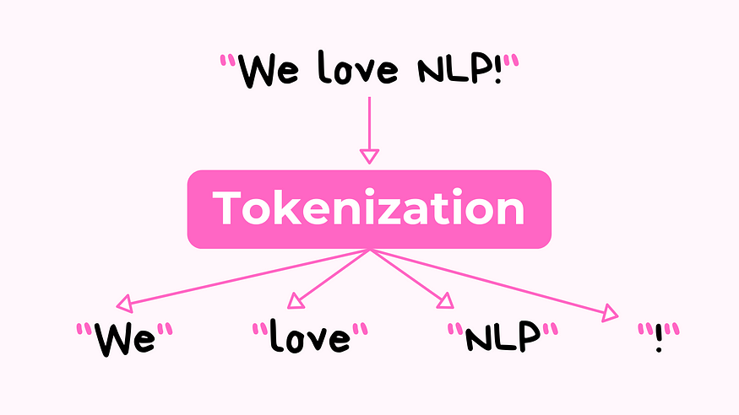
Natural Language Processing e Tokenizzazione
Il NLP consente ai computer di comprendere, interpretare e generare il linguaggio umano in modo significativo.
La tokenizzazione è la suddivisione di un testo in unità più piccole chiamate token.
Un token può rappresentare una singola parola, una sequenza di caratteri o anche un simbolo specifico; il loro elenco genera un dizionario.
Notes:
La tokenizzazione stabilisce l’unità di base con cui lavorare per le analisi successive.
Una volta costruito il dizionario, ogni token viene convertito in un numero che corrisponde all'indice associato all'interno del dizionario.
A questo punto le reti neurali sono in grado di elaborare e analizzare il linguaggio.

Slide 7
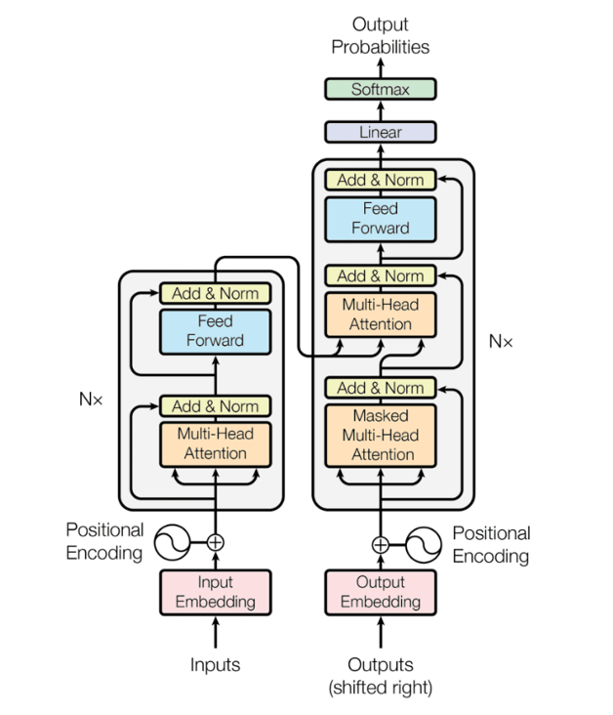
Transformer
I transformer sono un tipo di architettura di rete neurale basata sull'attenzione per catturare le relazioni tra parole o elementi all'interno di una sequenza.
Utilizzano la multi-head attention che consente alla rete di assegnare pesi diversi a diverse parti dell'input sequenziale.
Notes:
Questo permette al trasformer di affrontare le dipendenze a lungo termine e di catturare relazioni semantiche complesse all'interno della sequenza.

Slide 8
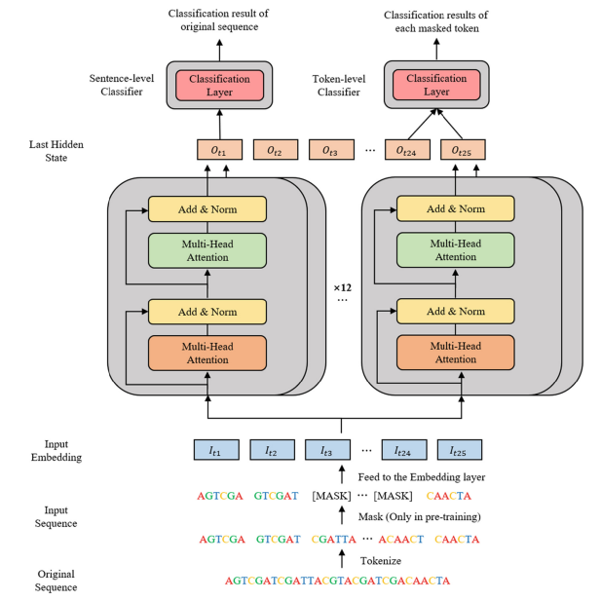
BERT
BERT è un modello di linguaggio basato sui transformer ed è capace di apprendere rappresentazioni linguistiche bidirezionali attraverso un processo di addestramento non supervisionato su un corpus di testo diversificato.
DNABERT utilizza la rappresentazione in k-mer per tokenizzare una sequenza di DNA invece di considerare ogni base come un singolo token.
Notes:
Buoni risultati in una varietà di compiti di traduzione naturale del linguaggio NLP
BERT tiene conto del contesto (sinistro e destro) di ogni singola parola o token.
Pratica il cosiddetto "masked language modeling" MLM durante l'addestramento.
Maschera casualmente alcuni token o parole di input e cerca di prevederli in base al contesto circostante.
è stato sviluppato un nuovo modello riadattandolo al contesto del DNA e delle sequenze genomiche
Ad esempio, la sequenza di DNA "ATGCT" può essere convertita in una sequenza di tre k-mer {ATG, TGC, GCT} e successivamente tokenizzata.

Slide 9
State of Art: tools

Slide 10
FUSIM
FUSIM è un programma software per la simulazione di fusioni genomiche.
INPUT
OUTPUT
File del modello genico (GenePred)
Genoma di riferimento (FASTA)
Allineamenti delle letture RNA-Seq
Trascritti di fusione in formato testo e FASTA
Notes:
Le anomalie cromosomiche causano fusioni geniche che producono RNA chimerici (trascritti di fusione).
-l'input principale è un file del modello genico, che può essere in formato tabella UCSCGenePred. FUSIM ha un convertitore incorporato per il formato GenePred.
-Per generare sequenze di fusione grezze è necessario un genoma di riferimento in formato FASTA.
-Se gli utenti desiderano che la simulazione tenga conto dei livelli di espressione genica, possono fornire un file di allineamento delle letture RNA-Seq in formato BAM. Ciò consente a FUSIM di selezionare i geni per la fusione in base ai profili di espressione, seguendo metodi come la selezione uniforme o la distribuzione empirica.

Slide 11
ART_Illumina
ART_Illumina è un programma per generare dati sintetici di letture e simulare il sequenziamento di ampliconi della piattaforma di sequenziamento Illumina.
INPUT
OUTPUT
.fasta
sequencing_system
fold_coverage
read_length
file FASTQ (*.fq.gz)
file ALN (*.aln)
Notes:
ART è un insieme di strumenti di simulazione che generano letture sintetiche di sequenziamento.
un file contenente le sequenze di riferimento da cui generare le letture simulate tipicamente in formato FASTA e contenente le sequenze di DNA dalle quali verranno simulate le letture
il nome del sistema di sequenziamento Illumina del profilo incorporato utilizzato per la simulazione
la fold di copertura delle letture da simulare o il numero di letture/coppie generate per ogni amplicone
la lunghezza delle letture da simulare
OUTPUT
read simulate
file di allineamento delle letture simulate

Slide 12
FusionCatcher
FusionCatcher è un tool open-source progettato per la ricerca di fusioni somatiche tra geni, a partire da dati di sequenziamento RNA allineati.
INPUT
OUTPUT
-d /some/human/data/directory/
-i /some/input/directory/ containing/fastq/files/
-o /some/output/directory/
final-list_candidate_fusion_genes.txt
summary_candidate_fusions.txt
Notes:
effettua delle operazioni di preprocessing -> allinea le sequenze di lettura sul genoma di riferimento.
contiene i dati e i file generati da fusioncatcher-build
contiene il file di input FASTQ
contiene la directory di output
Output
- contenente la tabella finale con i nuovi geni di fusione candidati (sequenza e i punti di giunzione)
- contiene una sintesi dei geni di fusione candidati trovati e destinata a essere letta direttamente dai medici o dai biologi

Slide 13
Background
Sequenziamento e allineamento
Reti neurali
Natural language processing e tokenizzazione
Transformer
Bert
Fusim
Art_Illumina
FusionCatcher
Pipeline
Generazione read
Dataset delle fusioni
Dataset Embeddings
Docker
Conclusioni

Slide 14
Generazione Reads
Permette il processo di generazione e simulazione di fusioni geniche in modo automatizzato e il risultato finale è una raccolta di letture simulate per ciascuna combinazione genica.
Prende in input due geni, genera una fusione tra questi e salva le fusioni in un file fasta.
Il file è passato in input a Art_Illumina che simula letture e le salva in un file di output.

Slide 15
Generazione Reads
FUSIM La funzione run_fusion() prende in input due geni e genera una fusione tra questi utilizzando il programma JAVA Fusim.
La funzione chiama fusim.jar con dei parametri specifici:
--gene-model: definisce il modello genico di riferimento
--fusions: il numero di fusioni da generare
--reference: il genoma umano di riferimento (hg19)
--fasta-output e --text-output: definiscono i file di output
--cds-only e --auto-correct-orientation: limitano la fusione alle regioni codificanti (CDS) e correggono automaticamente l’orientamento.
L’output di questa fase è costituito da file .fasta e .txt.
Notes:
Il programma legge i nomi dei geni dal file genes_panel.txt e si calcolano tutte le combinazioni possibili tra i geni. Si utilizza ThreadPoolExecutor per eseguire più fusioni in parallelo.

Slide 16
Generazione Reads
ART_ILLUMINA
La funzione principale è run_art_illumina() che riceve come input il nome di un file .fasta, simula letture "Illumina" e le salva in un file di output, utilizzando il programma ART-Illumina.
Il programma viene chiamato con dei parametri specifici di simulazione:
-l: lunghezza delle letture a 150 bp
-f: copertura pari a 10X
-p: letture in modalità paired-end
-m e -s: media e deviazione standard sono impostate rispettivamente a 400 e 10.
Il main infine si occupa di chiamare la funzione di run su tutti i file .fasta contenuti nella folder specificata.

Slide 17
Dataset delle fusioni
La pipeline utilizza Fusim per generare reads, per poi passare a un processo di etichettatura per la classificazione.
Le componenti della pipeline sono 3: le prime due componenti riguardano Fusim, mentre la terza parte riguarda la generazione del dataset utilizzando pandas.
La funzione get_sequences_from_fusim_fasta(), riceve come parametro un file FUSIM e lo converte in una lista di sequenze.
Le informazioni sono convertite in formato tabellare usato per creare un dataset .csv.
Ogni riga del dataset contiene il gene di fusione, le basi dell’esone e la sequenza completa.

Slide 18
Dataset Embeddings
Permette la preparazione dei dati a partire dai file di reads fino alla generazione degli embeddings, utilizzati come input per un modello di apprendimento automatico basato su BERT.
Formattare i dati
Etichettatura in un nuovo dataset
Ottenere i k-mer
Generare gli embeddings
Notes:
Il primo passaggio della pipeline consiste nella lettura e conversione dei dati di reads in un formato più facilmente manipolabile, ovvero un dataframe pandas.
Successivamente si etichetta ogni read sulla base del punto di fusione e si crea un nuovo dataset in formato .csv.
Ottenuto il dataset, si procede con un'operazione di k-merizzazione delle sequenze.
Ciascuna sequenza è inviata a BERT, che permette di generare embeddings a partire dalle sequenze genomiche.

Slide 19
Dataset Embeddings
Conversione file di Reads in DataFrame
La funzione art_to_dataframe(art_filepath) riceve un file .aln che contiene le reads in input e lo converte in un DataFrame di pandas.
La funzione art_to_dataframe genera un DataFrame con le seguenti colonne:
seqId: identificatore univoco della sequenza
seqCount: numero di volte che la sequenza compare nel file
start: posizione di inizio della sequenza
strand: informazione relativa allo strand della sequenza
read1 e read2: sequenze delle reads.

Slide 20
Dataset Embeddings
Identificazione del Punto di Fusione
L’exonbase di ogni read, ovvero il punto di fusione, è riportato in un file di tipo .txt generato con FUSIM.
Questo dato permette di etichettare ogni read in base alla sua appartenenza ad una fusione genetica, distinguendo tra reads chimeriche e non chimeriche.
L'etichettatura delle reads rappresenta la base per il training di modelli di classificazione

Slide 21
Dataset Embeddings
Etichettatura e creazione dataset
Si effettua la creazione del dataset finale salvato in un file .csv, in cui ciascuna read è caratterizzata dalle seguenti informazioni:
read: sequenza della read
fusionGenes: nomi dei geni di fusione associati
label: etichetta binaria che indica se la read è chimerica o non chimerica.

Slide 22
Dataset Embeddings
K-Merizzazione del Dataset
La k-merizzazione consiste nella suddivisione delle sequenze in k-mer, ovvero sottosequenze di lunghezza fissata k, che in questo caso è impostata a 4.
Questo permette di rappresentare ogni read come una sequenza di parole di lunghezza 4.
Per ciascuna read nel dataset, la sequenza viene scomposta in k-mer consecutivi, generando 145 parole di lunghezza 4.
Le sequenze k-merizzate sono quindi associate alla loro etichetta di appartenenza e vengono utilizzate come input per i passaggi successivi.

Slide 23
Dataset Embeddings
Estrazione embeddings BERT
Le sequenze k-merizzate di ciascuna read vengono trasformate in una riga composta da 145 parole.
Ogni sequenza k-merizzata di 145 parole viene inviata a BERT per effettuare l'estrazione degli embeddings, che rappresentano una mappatura delle parole in uno spazio numerico multidimensionale.
Questo spazio permette di catturare le relazioni semantiche tra le sequenze.
Il risultato dell'estrazione degli embeddings dell’elaborazione con BERT è un file .csv in cui ogni riga contiene:
una lista contenente embedding sotto forma di vettori numerici
l’etichetta binaria associata 0 o 1, che indica se la sequenza è chimerica.

Slide 24
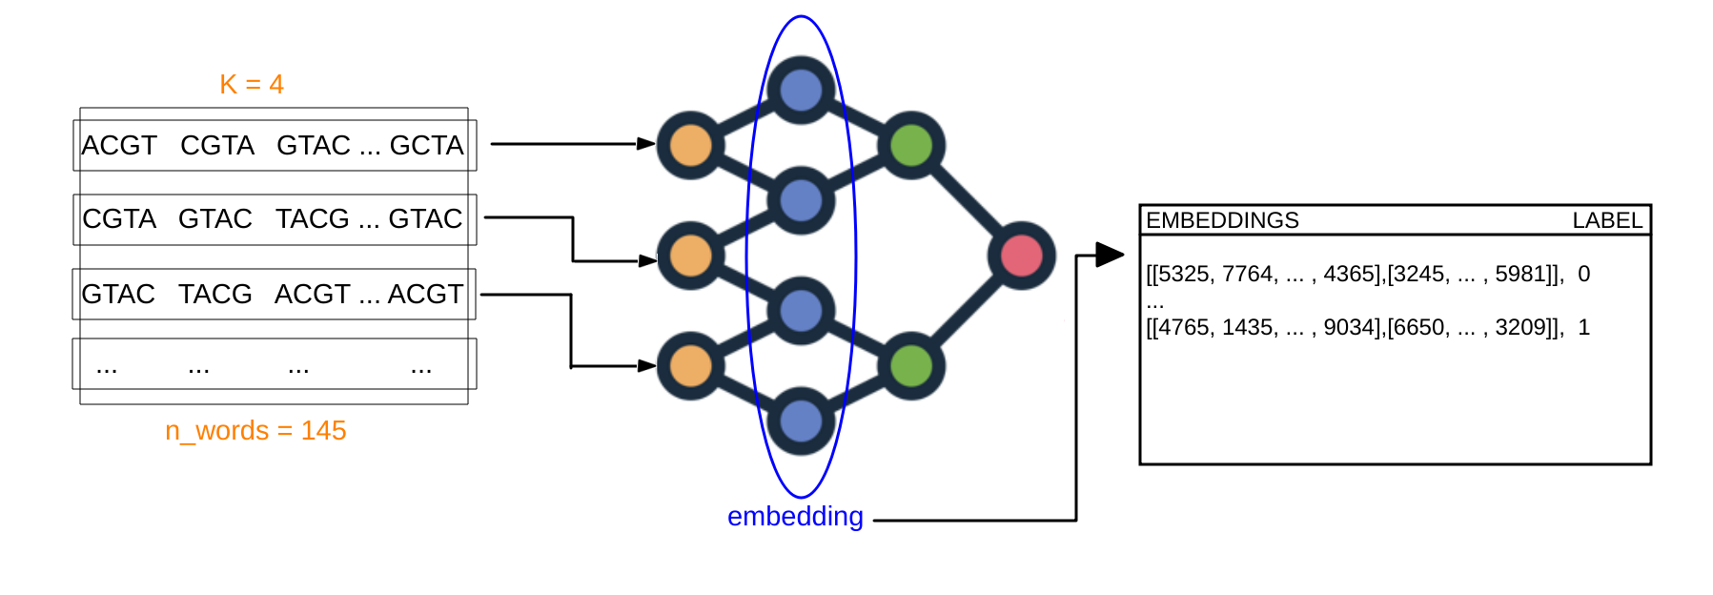
Dataset Embeddings

Slide 25
Dataset Embeddings
Addestramento del Modello RNN
Il file .csv precedente contiene:
embedding sotto forma di vettori numerici
l’etichetta binaria associata 0 o 1.
A partire dal file è stato implementato e addestrato un modello di Machine Learning.
L’addestramento del modello è stato incluso all’interno della pipeline in modo da avere un flusso di lavoro continuo. Le operazioni automatizzate sono le seguenti:
Viene effettuata la suddivisione del dataset in training set e testing set.
Effettua la creazione di un input layer consono alla struttura del dataset generato, quindi come si può intuire la colonna “EMBEDDINGS” è stato utilizzata come feature di input e la colonna “LABEL” come target.

Slide 26
Background
Sequenziamento e allineamento
Reti neurali
Natural language processing e tokenizzazione
Transformer
Bert
Fusim
Art_Illumina
FusionCatcher
Pipeline
Generazione read
Dataset delle fusioni
Dataset Embeddings
Docker
Conclusioni

Slide 27
Docker Fusion-Catcher
È stato realizzato un container Docker contenente FusionCatcher.
L'immagine Docker è stata caricata all'interno dell'hub docker in modo da essere resa disponibile online. È stata configurata per includere FusionCatcher, completo di tutte le dipendenze necessarie e in un ambiente operativo preconfigurato.
Questo metodo rende lo strumento molto più semplice da utilizzare, eliminando la necessità di installazioni o configurazioni consentendo un'esecuzione replicabile e immediata su qualsiasi sistema dotato di Docker.

Slide 28
Background
Sequenziamento e allineamento
Reti neurali
Natural language processing e tokenizzazione
Transformer
Bert
Fusim
Art_Illumina
FusionCatcher
Pipeline
Generazione read
Dataset delle fusioni
Dataset Embeddings
Docker
Conclusioni

Slide 29
Conclusioni
Questo progetto ha realizzato varie pipeline avanzate e del tutto automatiche al fine di migliorare il flusso di lavoro di preprocessing e creazione di dataset, utilizzo di tools esterni quali FUSIM, ART-Illumina, ma anche l’addestramento di modelli di ML per la classificazione di sequenze.
In particolare una pipeline avanzata che rende molto più efficiente il flusso di lavoro a partire dal download dei geni in modo personalizzato, fino ad arrivare alla generazione sequenze chimeriche e non chimeriche, estrazione degli embeddings e addestramento di un modello di ML.
Propone anche un ambiente Docker con il tool FusionCatcher già installato in modo da facilitarne l’utilizzo su dati reali e/o sintetici generati con le pipeline precedenti.

Slide 30
Grazie per l’attenzione!
Prof.ssa De Felice Clelia
Prof. Zaccagnino Rocco
Prof.ssa Zizza Rosalba
Di Matteo Manuel 01541
Di Pascale Gerardo 01529
Napolitano Margherita Maria 01873

